Slide 1
상품 리뷰의 감정 분석 검색 시스템
Search system to analyze sentiment analysis product reviews
학번 : 2012151032 이름 : 이승엽 지도교수 : 노영주
학번 : 2014152049 이름 : 윤성원 지도교수 : 노영주
학번 : 2012151042 이름 : 편지용 지도교수 : 노영주
종합설계 설계서

Slide 2

목차
1
6
종합 설계 개요
개발 환경 및 개발 방법
2
7
관련 연구 및 사례
데모 환경 설계
3
8
시스템 수행 시나리오
업 무 분담
4
9
시스템 구성도
종합 설계 수행 일정
5
시스템 모듈 상세 설계
10
필요 기술 및 참고 문헌

Slide 3
종합 설계 개요
연구 개발 배경
리뷰 문서의 방대한 양으로 인해 구매자가 모든 리뷰를 읽고 제품에 대한 전체적인 평가를 파악하는 것이 어려워지고 있다.
연구 개발 목표
상품평을 추출하여 사용자로 하여금 전체 상품평을 다 보지 않고도 상품평들이 가진 의미를 알 수 있도록 한다.
제품에 대한 상품평을 바탕으로 긍정적인 의견과 부정적인 의견을 판별하여 시각적으로 보이거나 제품의 대한 종합적인 점수를 제공하고 상품의 특징을 요약해서 보여준다.
연구 개발 효과
소비자들에게 주요 의견을 효과적인 정보의 형태로 전달하여 구매 결정에 도움을 준다.

Slide 4
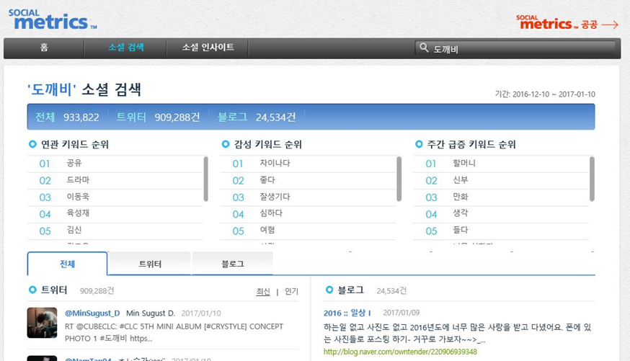
관련 연구 및 사례
1. Socialmetrics
검색을 통해 트위터와 블로그의 데이터의 의견들을 분석하여 감성 키워드와 연관 키워드, 주간 급증 키워드 순위를 나타낸다.
단점 : 단순 키워드의 빈도 순위만 나타내는 시스템으로 사용자가 활용하는데 한계가 있다.

Slide 5
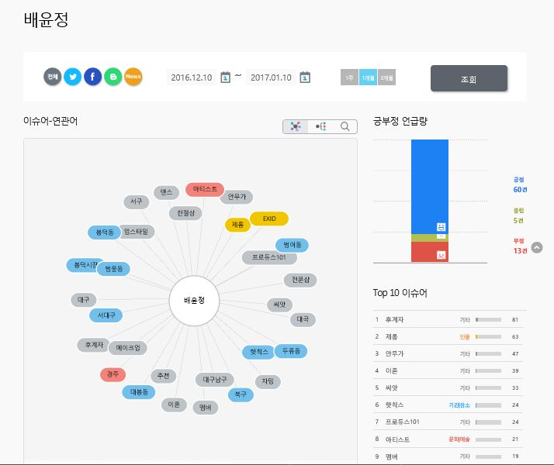
관련 연구 및 사례
2.pulsek
키워드 검색을 하면 SNS의 감정을 추출해 긍정 부정 정도를 수치화하여 나타내주고
관련된 특징을 시각화 한다.
단점 : 이슈 분석에만 한정 되어있어서 활용 가능성이 낮다

Slide 6
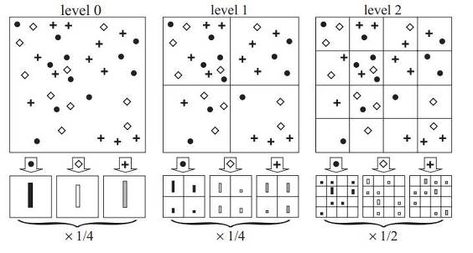






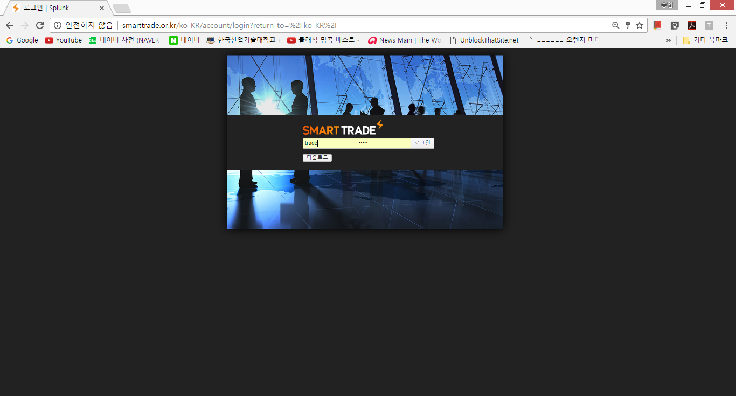
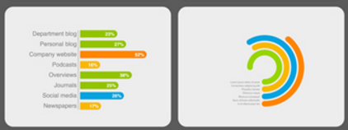

시스템 수행 시나리오
형태소분석
패턴분석
감정 분석
관련 리뷰 수집
크롤링하여 관련 URL추출
감정 어휘 추출 및 감정 분석
웹 기반 인터페이스
데이터 시각화

Slide 7

시스템 구성도
클라이언트
서버
데이터 전송
데이터 시각화
HTML/CSS/JSP
감정텍스트 분석
PHP
서버 접근
Jsup,구문분석기
SQL DB

Slide 8
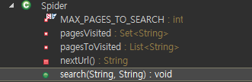
시스템 모듈 상세 설계 – 웹 크롤러
모듈1 – URL과 상품단어를 이용한 탐색
크롤러가 페이지를 방문하면 해당 페이지의 모든 URL을 수집하고 목록에 추가

Slide 9
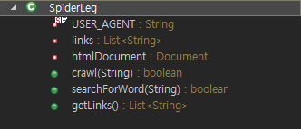
시스템 모듈 상세 설계 – 웹 크롤러
모듈2 – HTTP 요청 및 페이지 구문분석
1. 페이지 크롤링 (HTTP 요청 및 페이지 구문 분석)
2. 단어 검색
3. 페이지의 모든 링크를 반환

Slide 10
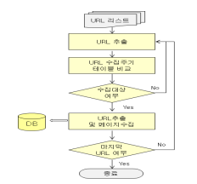
시스템 모듈 상세 설계 – 알고리즘
기존 웹 크롤러 문제점인 중복문제를 카테고리별 페이지에서
추출한 URL을 리스트 맵에 저장하여 중복에 제약이 없는 큐 대신 맵 과 집합 컬렉션을 활용하여 해결

Slide 11
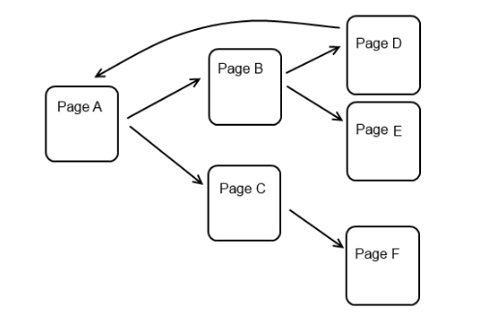
시스템 모듈 상세 설계 – 알고리즘
페이지 A에서 시작하여 페이지 B와 페이지 C에 대한 링크가 포함 되어있는 경우까지 찾는다.
웹 페이지 디자인에 맞게 검색 할 페이지 수를
제한하여 원하는 상품링크를 보여준다.

Slide 12

시스템 모듈 상세 설계 – 사용 API
Jsoup HTML Parser
URL, 파일 또는 문자열에서 HTML을 긁어 파싱
DOM traversal 또는 CSS 선택자를 사용하여 데이터를 찾아 추출
HTML 요소, 속성 및 텍스트 조작

Slide 13
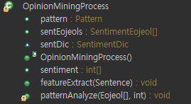
시스템 모듈 상세 설계 – 감정 분석
모듈3 - 문장의 특징 추출, 패턴분석을 처리
기능
상품의 특징이 포함된 문장을 추출
문장의 품사 정보를 통해 패턴을 분석
다루는 정보
상품의 특징 배열
문장의 품사 정보

Slide 14
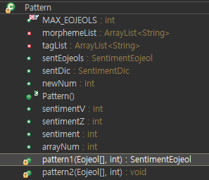
시스템 모듈 상세 설계 - 감정 분석
모듈4 – 감정 분석
기능
패턴 구조에 따른 감정 수치를 계산하여 문장의 감정을 판단
다루는 정보
문장의 품사 정보
감정 단어의 감정 수치 정보

Slide 15
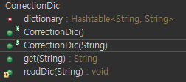
시스템 모듈 상세 설계 - 감정 분석
모듈5 - 형태소 보정 사전
기능
보정 단어 텍스트 파일을 해시 테이블에 저장
보정할 단어를 key값으로 받아 보정된 단어를 리턴
다루는 정보
동사, 형용사, 부사의 보정 단어 텍스트
자료구조
해시 테이블 사용

Slide 16
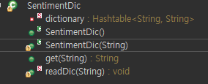
시스템 모듈 상세 설계 - 감정 분석
모듈6 - 감정 사전
기능
감정 단어 텍스트 파일을 해시 테이블에 저장
감정 단어를 key값으로 받아 감정 수치를 리턴
다루는 정보
동사, 형용사, 부사의 감정 텍스트
자료구조
해시 테이블 사용

Slide 17

시스템 모듈 상세 설계 – 한나눔 형태소 분석기
특징추출 전단계에서 형태소 분석이 수행됩니다
형태소 분석을 통해 각 형태소의 품사의 정보를 구한다.

Slide 18
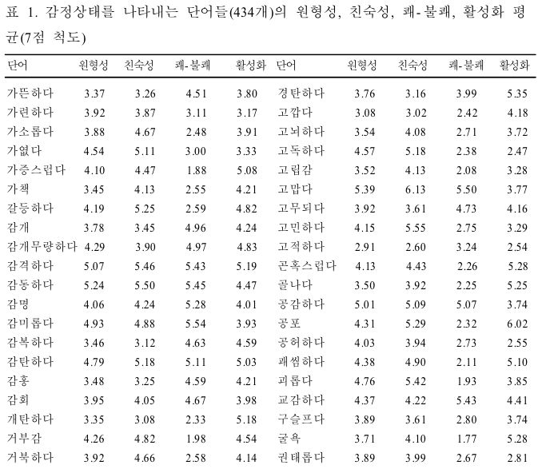
시스템 모듈 상세 설계 – 감정 단어 목록
한국어 감정 단어 목록, 박인조
이 논문에서 감정단어를 434개를 선별하여 감정의 정도를 나타냈다.
434개의 감정 단어를 활용하여 서술어의 감정과 감정의 정도를 수치화 하여 나타낼 수 있다.
부족한 단어는 영어 감정 단어 목록 Sentiwordnet을 한글화 하여 활용한다.

Slide 19
시스템 모듈 상세 설계 – 패턴 구조
8가지 패턴 구조

Slide 20
시스템 모듈 상세 설계 – 패턴 추출 과정
형태소 분석기
리뷰 데이터
특징 추출
패턴 추출
NO
품사 패턴 ∈ 패턴구조
YES
감정 단어 분석

Slide 21
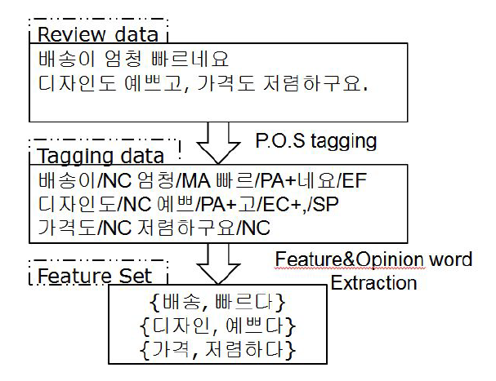
시스템 모듈 상세 설계 – 특징 추출 예시

Slide 22
시스템 모듈 상세 설계 – 패턴 추출 예시
가격에 너무 만족함.
색깔이 정말 예쁘다.
디자인이 예쁘다.
형태소 분석 및 품사 태깅
가격/N 에 너무/Z 만족/N 함
색깔/N이 정말/Z 예쁘다/A
디자인/N 이 예쁘다/A
패턴 구조 추출
NZN패턴
NZA패턴
NA패턴

Slide 23
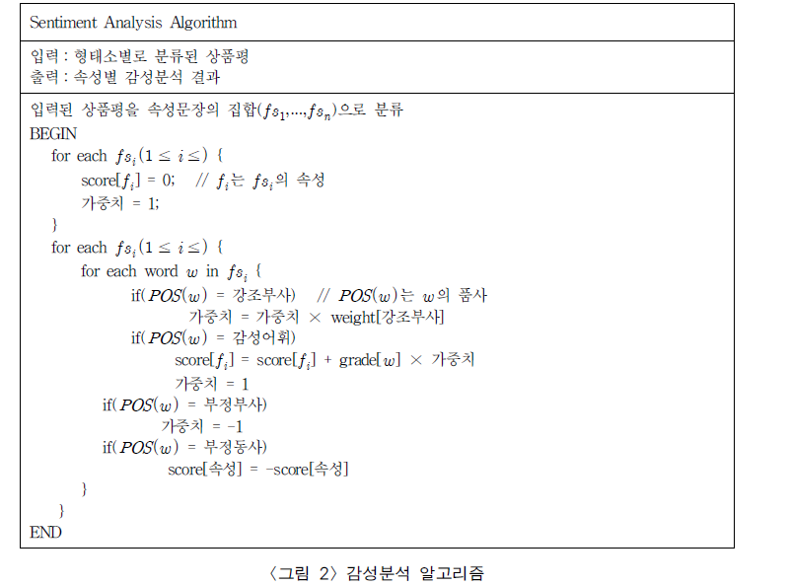
시스템 모듈 상세 설계 – 감정 분석 알고리즘

Slide 24
개발 환경
OS : Windows & Ubuntu 14.04 LTS
DB : MySQL WorkBench, Amazon RDS
웹 서버 : Amazon web services
개발언어 : Java, Html, PHP, JavaScript

Slide 25
개발 환경
졸업작품 Github 주소
https://github.com/zos612/Capstone.git
팀원별 Github ID
팀장 : 이승엽
ID :dltmdduq9868
팀원 : 윤성원
ID :ygy8756
팀원 : 편지용
ID : zos612

Slide 26
개발 방법
1. 클라이언트
HTML, PHP, JavaScript를 이용하여 웹 구현
css이용하여 그래프, 워드 클라우드 등 시각화
2. 데이터 처리
Jsoup, clienthttp를 이용하여 상품 리뷰를 크롤링하여 데이터를 수집
한나눔 형태소 분석기를 사용하여 형태소 추출
박인조 - 감정 단어 목록, Sentiwordnet 활용하여 감정 사전 구축
3. DB
MySQL을 이용한 DB 구축
크롤링한 리뷰 데이터 DB에 저장

Slide 27
데모 환경 설계
아마존 웹 서비스로 웹 서버 가동
구현한 웹 페이지를 통해 상품 정보를 입력하여 분석 결과를 보임
감정 분석의 정확성, 재현률을 실제 데이터와 비교하여 보임

Slide 28
업무 분담
 | 이승엽 | 편지용 | 윤성원
자료수집 | 감정 분석 관련 논문 조사
설 계 구 현 | JSP,PHP 웹 구현 크롤러 설계 구현 | 감정 사전 구축 감정 분석 알고리즘 구현 | DataBase 서버 구현 Web과 DB연동
테스트 | 통합테스트 / 유지보수

Slide 29
종합 설계 수행 일정
항목 | 12월 | 1월 | 2월 | 3월 | 4월 | 5월 | 6월 | 7월
사전조사 및 제안서 발표
시스템 설계
시스템 구현
통합 및 테스트
유지보수
최종 검토 및 발표

Slide 30
필요 기술 및 참고 문헌
크롤러
Jsoup java html parser
HttpClient
텍스트마이닝 감성분석 관련 연구 논문
13-Structure를 이용한 상품평에서 속성과 의견 단어 추출 방법
k-Structure를 이용한 한국어 상품 평 단어 자동 추출 방법
웹 서버
Amazon web services

